Slide 1
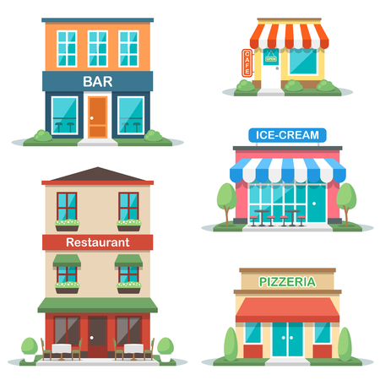
Aplicación de Locales
Grupo 24
Daniel García Lozano
Marta Pérez Delgado

Slide 2
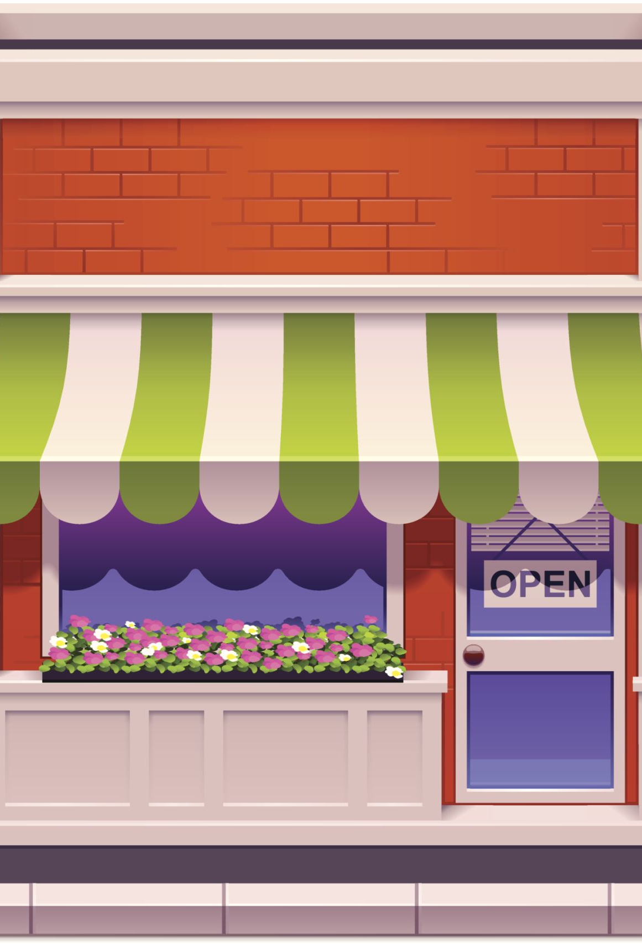
ÍNDICE
Objetivo
Dataset
Ontología
Transformación de datos
Aplicación

Slide 3

Objetivo
El objetivo es desarrollar una aplicación utilizando datos enlazados.
En nuestro caso hemos usado datos de locales, sus ubicaciones y horarios para crear una aplicación que muestre las terrazas según el barrio y distrito seleccionado.

Slide 4
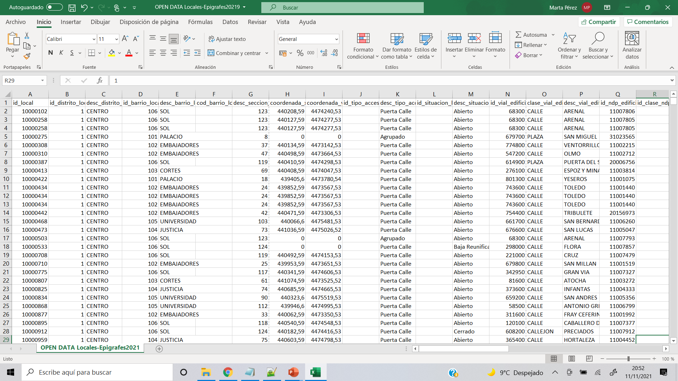
Dataset
Nuestro dataset lo hemos sacado del portal de datos abiertos el Ayuntamiento de Madrid: https://datos.madrid.es/portal/site/egob/menuitem.c05c1f754a33a9fbe4b2e4b284f1a5a0/?vgnextoid=66665cde99be2410VgnVCM1000000b205a0aRCRD&vgnextchannel=374512b9ace9f310VgnVCM100000171f5a0aRCRD&vgnextfmt=default

Slide 5

Ontología
Nuestra ontología consta de las siguientes clases: LocalBuisness, District, Address, Coordenadas.
Y algunas de las propiedades son: Rótulo, status (si esta abierto o cerrado), número de mesas , horarios de apertura y de cierre, etc.

Slide 6
Transformación de datos
Hemos añadido columnas con links a datos de Wikidata y hemos eliminado columnas que no tenían relevancia con OpenRefine.
A partir del csv hemos generado un .yml y lo hemos transformado en .rml, para generar el archivo Ntriples con links.

Slide 7

Aplicación

